Slide 1

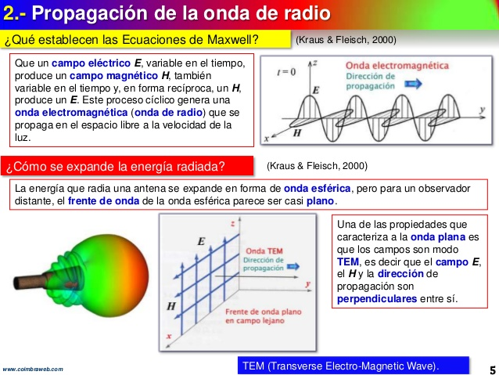
Modulo 1: ONDAS ELECTROMAGNETICAS
Onda Electromagnética (Onda de Radio)

Slide 2
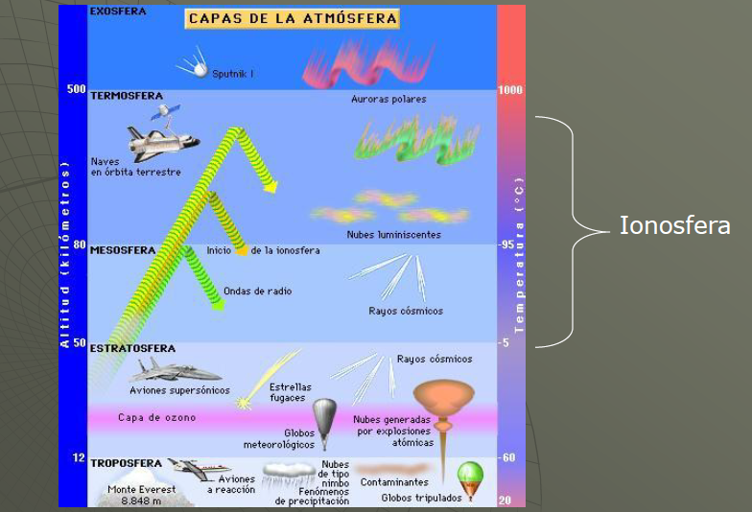
Propagación de Ondas Electromagnéticas en la Atmosfera

Slide 3
COMUNICACIONES en FRECUENCIAS de VHF / UHF
Dentro de las frecuencias de VHF existen tres bandas para uso de radioaficionados:
Banda de 6 metros: de 50 a 54 MHz
Banda de 2 metros: de 144 a 148 MHz
Banda de 1, 25 metros: de 220 a 225 MHz
Dentro de las frecuencias de UHF existen tres bandas para uso de radioaficionados:
Banda de 70 centímetros: de 430 a 440 MHz
Banda de 23 centímetros: de 1240 a 1300 MHz
Banda de 13 centímetros: de 2390 a 2450 MHz
CARACTERÍSTICAS
La característica distintiva de las ondas de radio de VHF, UHF y SHF (a partir de los 30 MHz) es su corto alcance sobre la superficie terrestre. El límite es el horizonte óptico (LOS).
Se limita a decenas de kilómetros para comunicaciones directas punto a punto entre estaciones terrenas. Cuando atraviesan la ionosfera en condiciones normales no se reflejan en las diferentes capas, las atraviesan y se pierden en el espacio exterior.
En ciertas condiciones se pueden aprovechar las características de refracción de la atmosfera y se logran distancias considerables durante períodos variables de tiempo, que incluso pueden permanecer durante días.
La capa de la atmosfera que tiene mayor influencia sobre las frecuencias de VHF y superiores es la troposfera, gobernada por los cambios de clima. Las condiciones de propagación de VHF, al igual que los cambios climáticos, se pueden predecir con relativa exactitud.

Slide 4
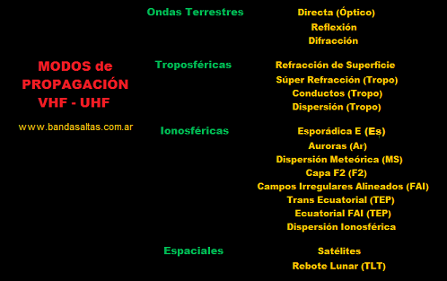
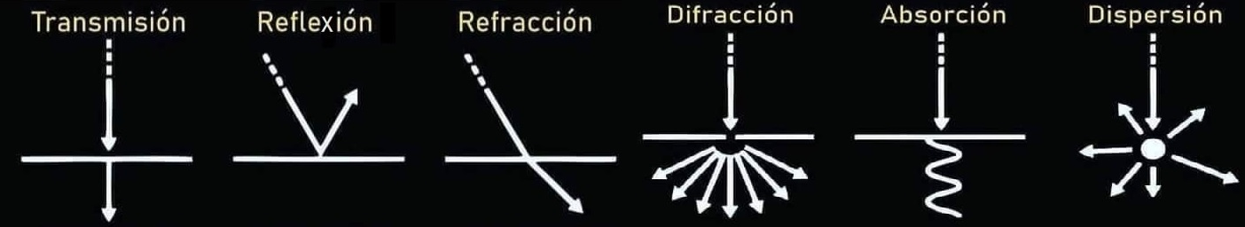

Slide 5
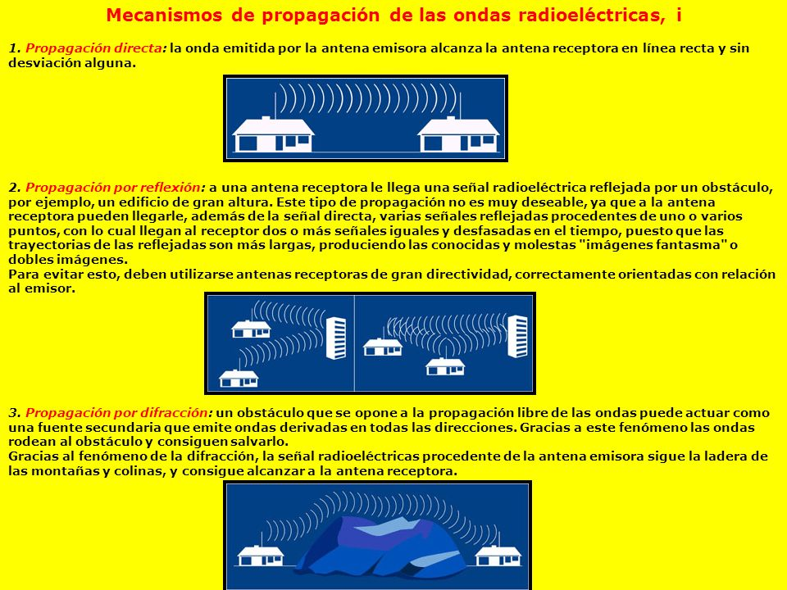
ONDAS TERRESTRES:

Slide 6
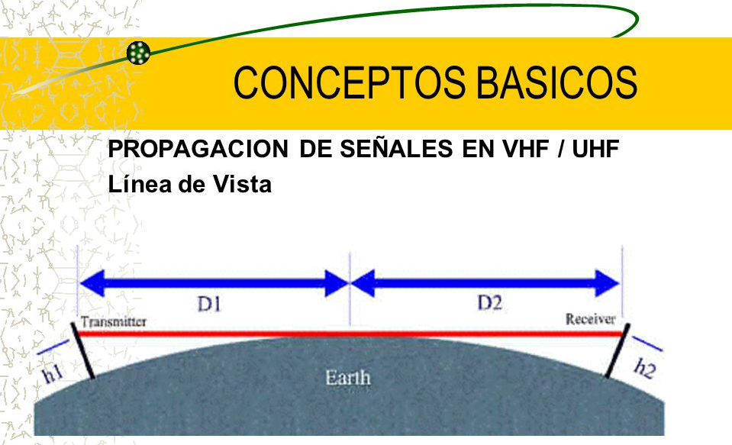

ONDA DIRECTA (ENLACE OPTICO)
Una estimación del radio de alcance de la señal se puede obtener con la siguiente fórmula:
Por ejemplo, para una estación "A" que posee su antena a una altura h1 de 20 metros el radio de alcance D1 será de 18 km. Otra estación "B" que posee una altura de h2 12 metros, tendrá un radio de alcance D2 de 14,2 km.

Slide 7
ALCANCE y COBERTURA en VHF / UHF
(DISTANCIA al HORIZONTE RADIAL)
K=1 Sin Reforzamiento Troposférico K=4/3 Con Reforzamiento Troposférico

Slide 8
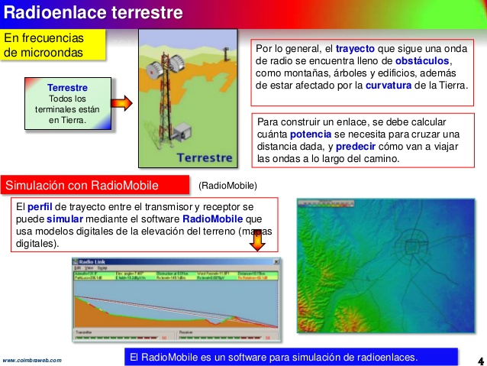

Slide 9
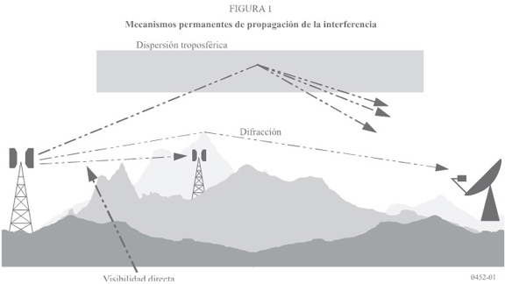

Slide 10
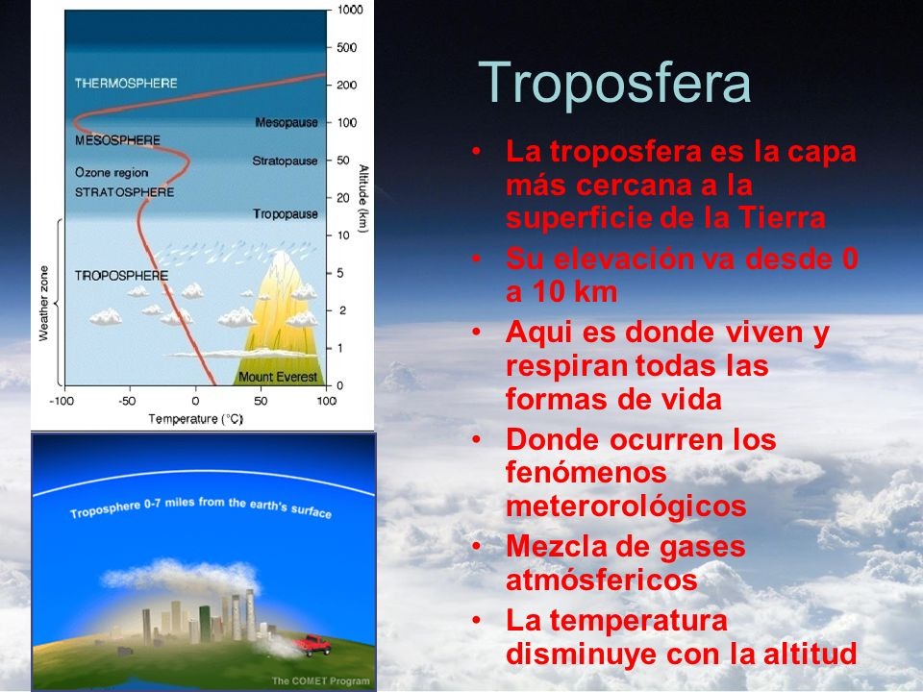
LA TROPOSFERA
Es aquí donde se encuentran las nubes, tormentas, vientos, frentes de diferente presión, temperaturas variables, etc. Esta capa es la responsable de la mayoría de las condiciones de propagación en VHF según las condiciones del clima.

Slide 11
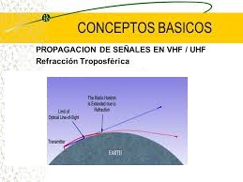
TROPOSFERICAS:
REFRACCION
Se localiza en la TROPOSFERA, y permite que las ondas de radio experimenten una relativa curvatura hacia la tierra, superando el horizonte óptico. Existen dos tipos de refracciones:
REFRACCION DE SUPERFICIE
También conocida como Propagación por onda de superficie. Las señales de VHF se desplazan en línea recta en todas direcciones incluso hacia el espacio exterior donde se pierden. Debido a la curvatura del planeta. La superficie de la tierra absorbe parte de las señales y se logra un alcance aproximadamente un 30% mayor que el alcance óptico.

Slide 12
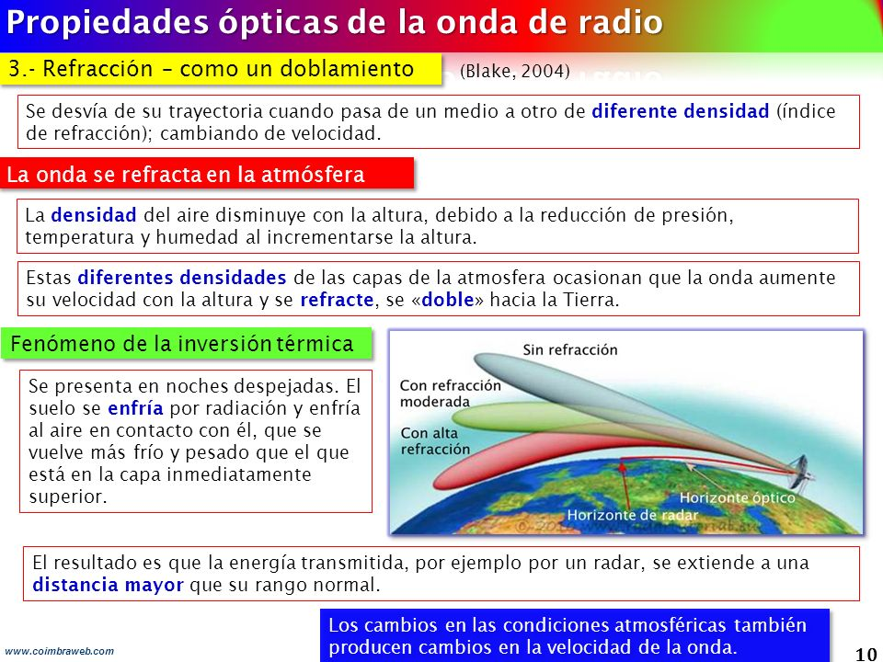
SUPER REFRACCION
Una vez superado el horizonte óptico, las señales de VHF se pierden en el espacio, y en otros casos no tan frecuentes pueden describir una curva descendente mientras se desplazan. La distancia cubierta por la señal es de aproximadamente 1200 Km y la atenuación es prácticamente escasa.

Slide 13
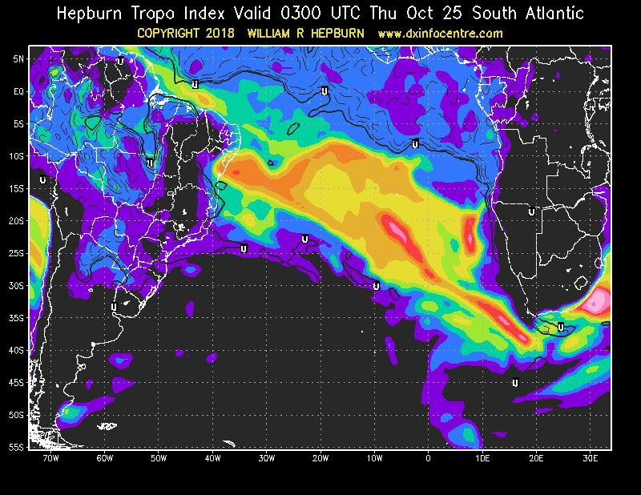
Principales Causantes: Inversiones de Temperatura
Radiación del Calor de la Tierra: Con la puesta del sol, la temperatura del aire en la superficie del terreno se enfría, llevando hacia arriba el aire caliente.
Frentes de alta Presión: Estos frentes aplastan el aire, lo comprimen y elevan su temperatura.
Frentes de Aire Caliente y Aire Frio: Viento Zonda.
Radiación del calor de Ríos y Mares: Diferencia de temperatura con la costa.
Se intensifica durante la noche y a la mañana temprano, cuando la temperatura de la superficie se enfría y se mantiene. Es notable el efecto que producen las capas alternadas de aire caliente y frio, permitiendo refracción a lo largo de grandes áreas.

Slide 14
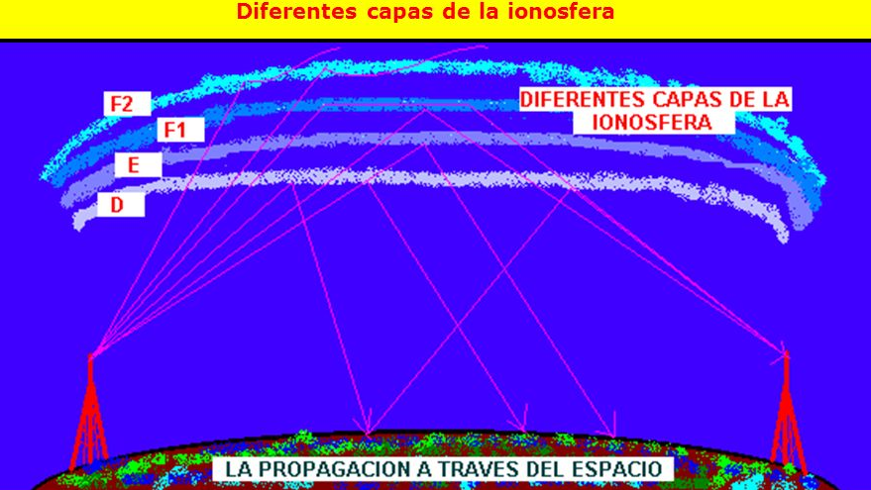
LA IONOSFERA y El SOL
Es muy importante para las comunicaciones en HF ya que las señales que llegan a esta región son refractadas hacia la tierra, a miles de km del lugar de origen. En condiciones normales la ionosfera no produce ningún efecto sobre las señales de VHF, que la atraviesan y se pierden en el espacio.

Slide 15
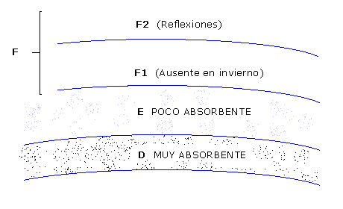
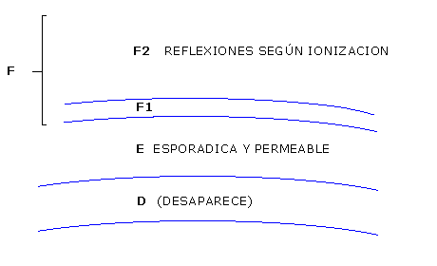
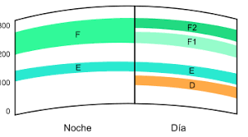
LA IONOSFERA DURANTE EL DIA
LA IONOSFERA DURANTE LA NOCHE

Slide 16
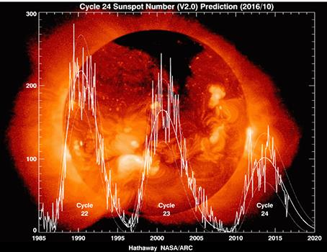

Slide 17
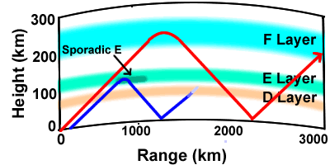
IONOSFERICAS:
Iono Dispersión (Ionoscatter):
Según la densidad iónica las señales incidentes se dispersan o refractan, siempre en todas direcciones, inclusive hacia la superficie de la tierra. La intensidad de las señales se debilita por el rebote en las capas de ésta alta atmósfera, por lo que requiere transmisores de alta potencia y buenos receptores. Existen dos tipos de dispersiones, dispersión corta y dispersión larga: en la primera, la señal no llega a rebotar en la capa F ya que se refleja en la zona de dispersión y vuelve a la tierra, no es muy útil ya que retorna deformada y debilitada. La segunda, rebota en la capa F y luego se refleja hacia la tierra en la zona de dispersión, otorgando una señal débil pero no deformada (para este tipo de dispersión la frecuencia máxima difícilmente supera los 100 MHz).

Slide 18
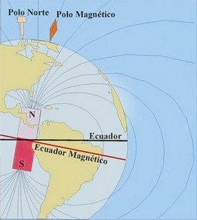
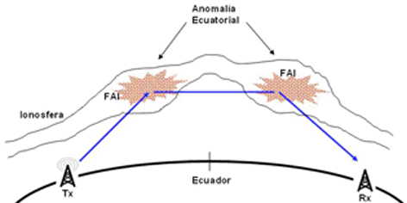
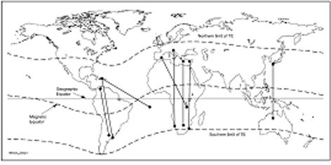
Transecuatorial: aTEP (50MHz)
Este fenómeno permite cubrir distancias de 5000 a 8000 Km. por doble refracción sin tocar tierra entre el hemisferio norte y el hemisferio sur, y se registran numerosos contactos entre Argentina y latitudes del Caribe en las bandas de 50 MHz Durante la primavera, a fines del verano, y en otoño, en las primeras horas luego del atardecer es posible comunicar por este tipo de propagación. Este tipo de dispersión no requiere elevada potencia o antenas de considerable ganancia ni igual polarización.

Slide 19
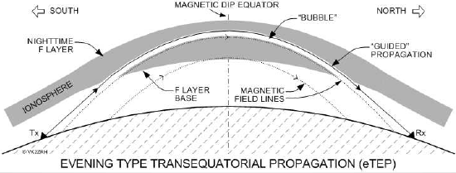
Transecuatorial: eTEP – FAI (144MHz)
Este fenómeno permite cubrir distancias de 5000 a 8000 Km. por ducto entre el hemisferio norte y el hemisferio sur, y se registran numerosos contactos entre Argentina y latitudes del Caribe en las bandas de 144 MHz Durante la primavera hasta fines del verano, entre setiembre y marzo, a partir de las 00:00 UTC es posible comunicar por este tipo de propagación. Este tipo de dispersión no requiere elevada potencia o antenas de considerable ganancia ni igual polarización.

Slide 20
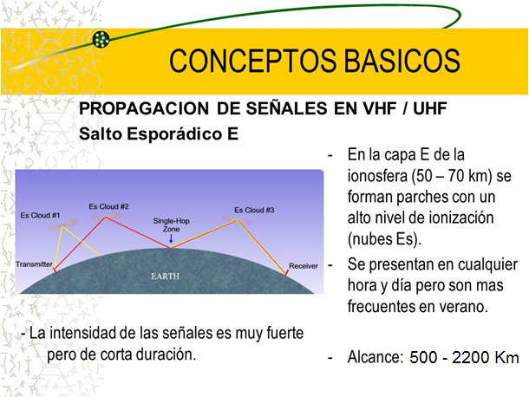
Esporádicas E (Es)
En esta capa se forman nubes de alta densidad iónica, son esporádicas, su intensidad es variable y permiten condiciones extraordinarias de propagación en la banda de VHF. En 50 MHz se pueden cubrir distancias comprendidas entre los 500 km y los 2200 km, por doble salto de 4000 km, por saltos múltiples poco habituales se alcanzan distancias mayores a los 10.000 km. En 144 MHz la distancia es entre los 900 km y los 2200 km siendo muy difícil e improbable la existencia de saltos múltiples.

Slide 21
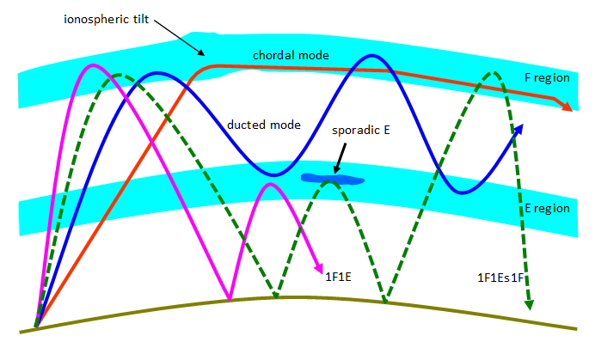

Slide 22
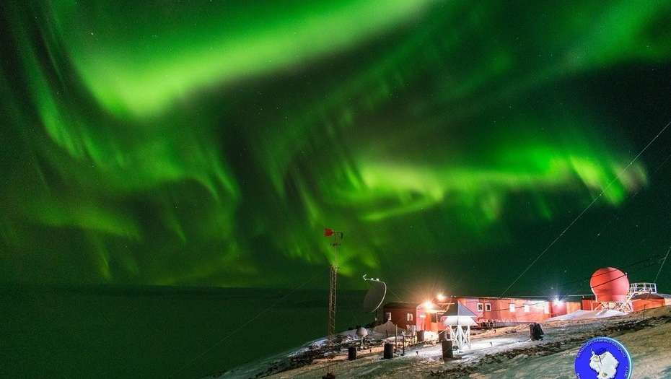
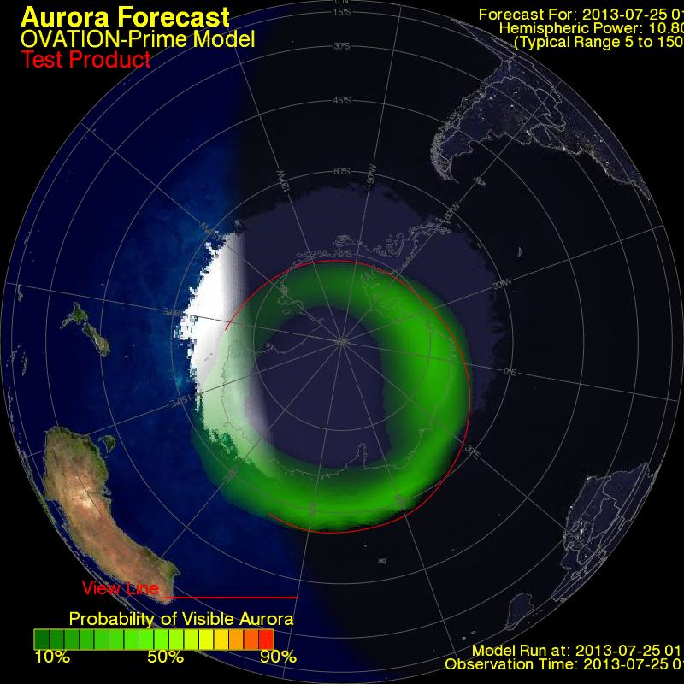
Auroras (Ar)
Las auroras boreales (hemisferio norte) y las auroras australes (hemisferio sur) se generan durante el choque de iones (de las radiaciones solares en su período mas alto) con los átomos de gas de la atmósfera superior. Los iones son atraídos hacia los polos por las líneas de fuerza del campo magnético de la tierra y producen el efecto luminoso en latitudes cercanas a los polos, reflejando las señales de VHF y UHF situadas en la zona visible de este fenómeno.
Generalmente ocurren un par de años antes y también después del máximo solar, y se aprecian en otoño y primavera. Las estaciones equipadas con 25 watts y pequeñas antenas direccionales resultan mas que suficientes para estos contactos. Se han logrado comunicados de aproximadamente 2000 Km. pero solamente en telegrafía o digitales en 144 MHz, ya que las señales en phone se deforman demasiado.
Base Belgrano II de la Antártida Argentina, 16 Abril 2018

Slide 23
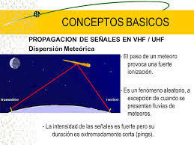
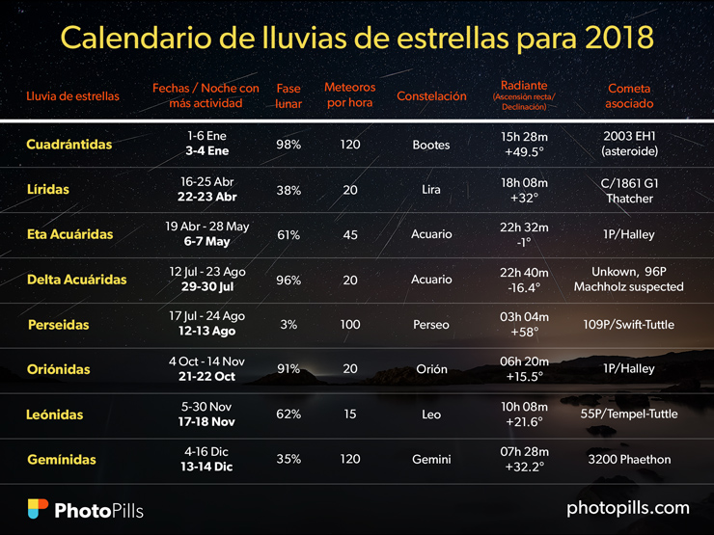
Dispersión Meteórica (MS)
Durante su órbita, el planeta tierra atraviesa otras órbitas de cuerpos de variados tamaños, que se encuentran en el espacio exterior. Estos cuerpos, al ingresar a la atmósfera, se desintegran totalmente. Al desintegrase, en la capa E dejan una estela ionizada. Estos cuerpos están asociados a cometas que tienen órbitas predecibles y se identifican con el nombre de las constelaciones donde suelen aparecer. Para que se logren los contactos por este tipo de propagación las lluvias deben ser muy intensas, en 50 MHz la duración es de apenas treinta segundos y a medida que se aumenta en frecuencia el tiempo útil disminuye, siendo de algunos segundos en 144 MHz. Se requieren antenas direccionales largas y potencias de 100 watts para el éxito, como así también establecer la frecuencia previamente y realizar llamados cortos. Las distancias cubiertas varían entre los 700 y los 2200 km.

Slide 24
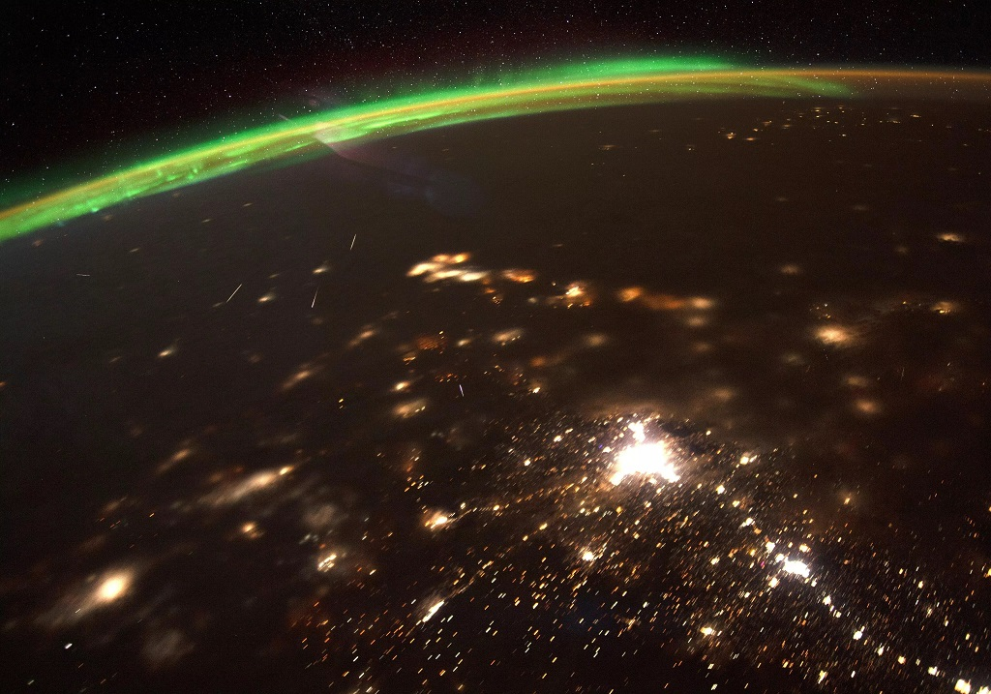
Imagen tomada desde la ISS – Lluvia de las Cuadrántidas
Diciembre de 2019

Slide 25
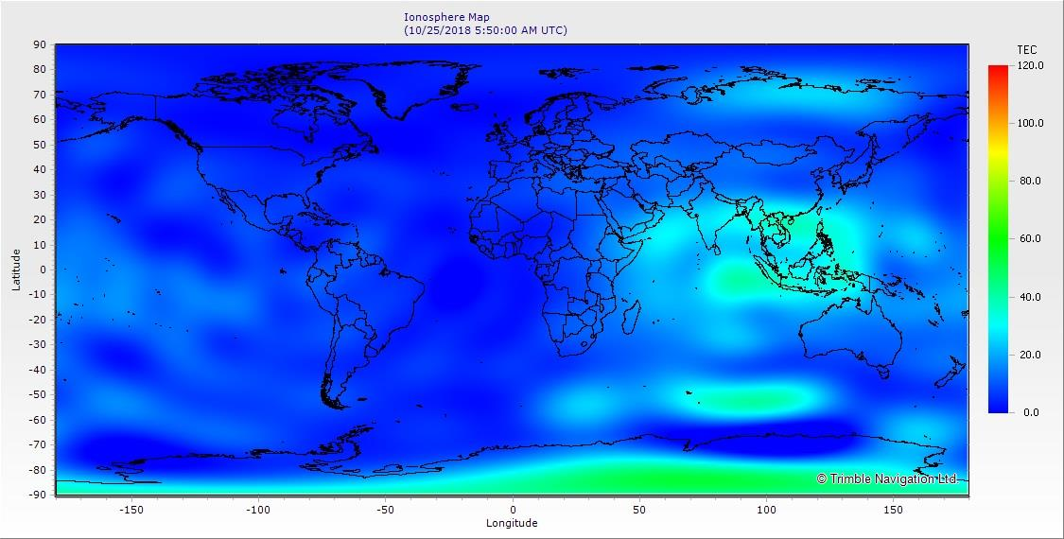
https://www.trimble.com/positioning-services/ionosphere_map.aspx

Slide 26
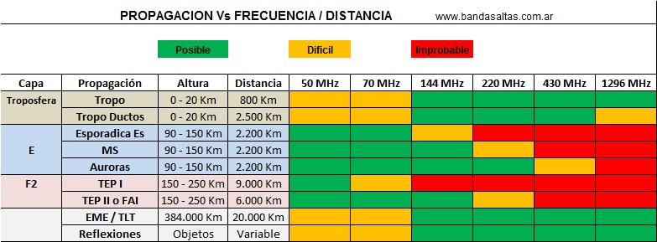
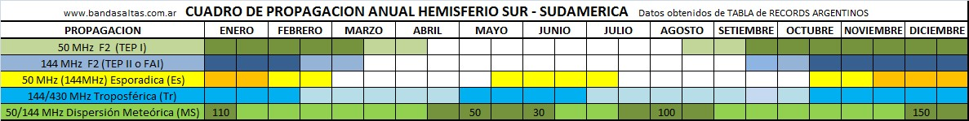

LU7MC Carlos A. Macoratti Actualización 05/2023

